Slide 1
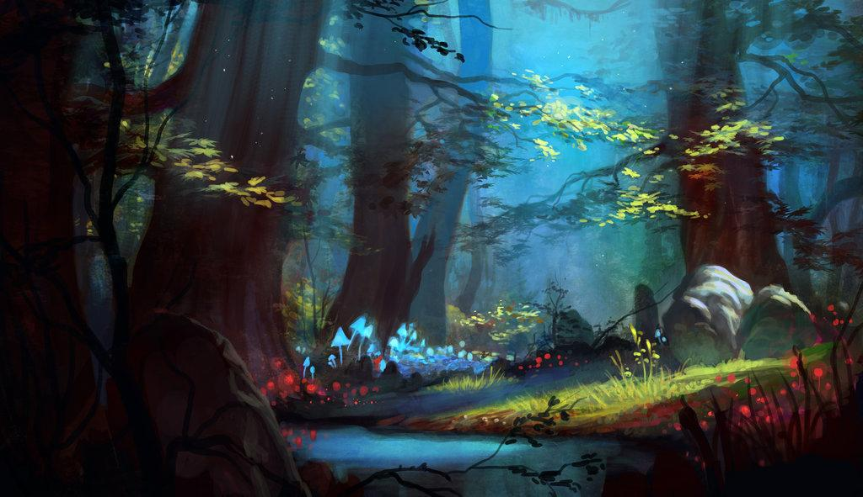


Slide 2

ROLES
Mar Madrid: Concept Art, Animación
Victoria Pérez: Modelado 3D, Texturizado
Marc Gallardo: Game Design, Programación
Estefania Valencia: Animación, Rigging

Slide 3
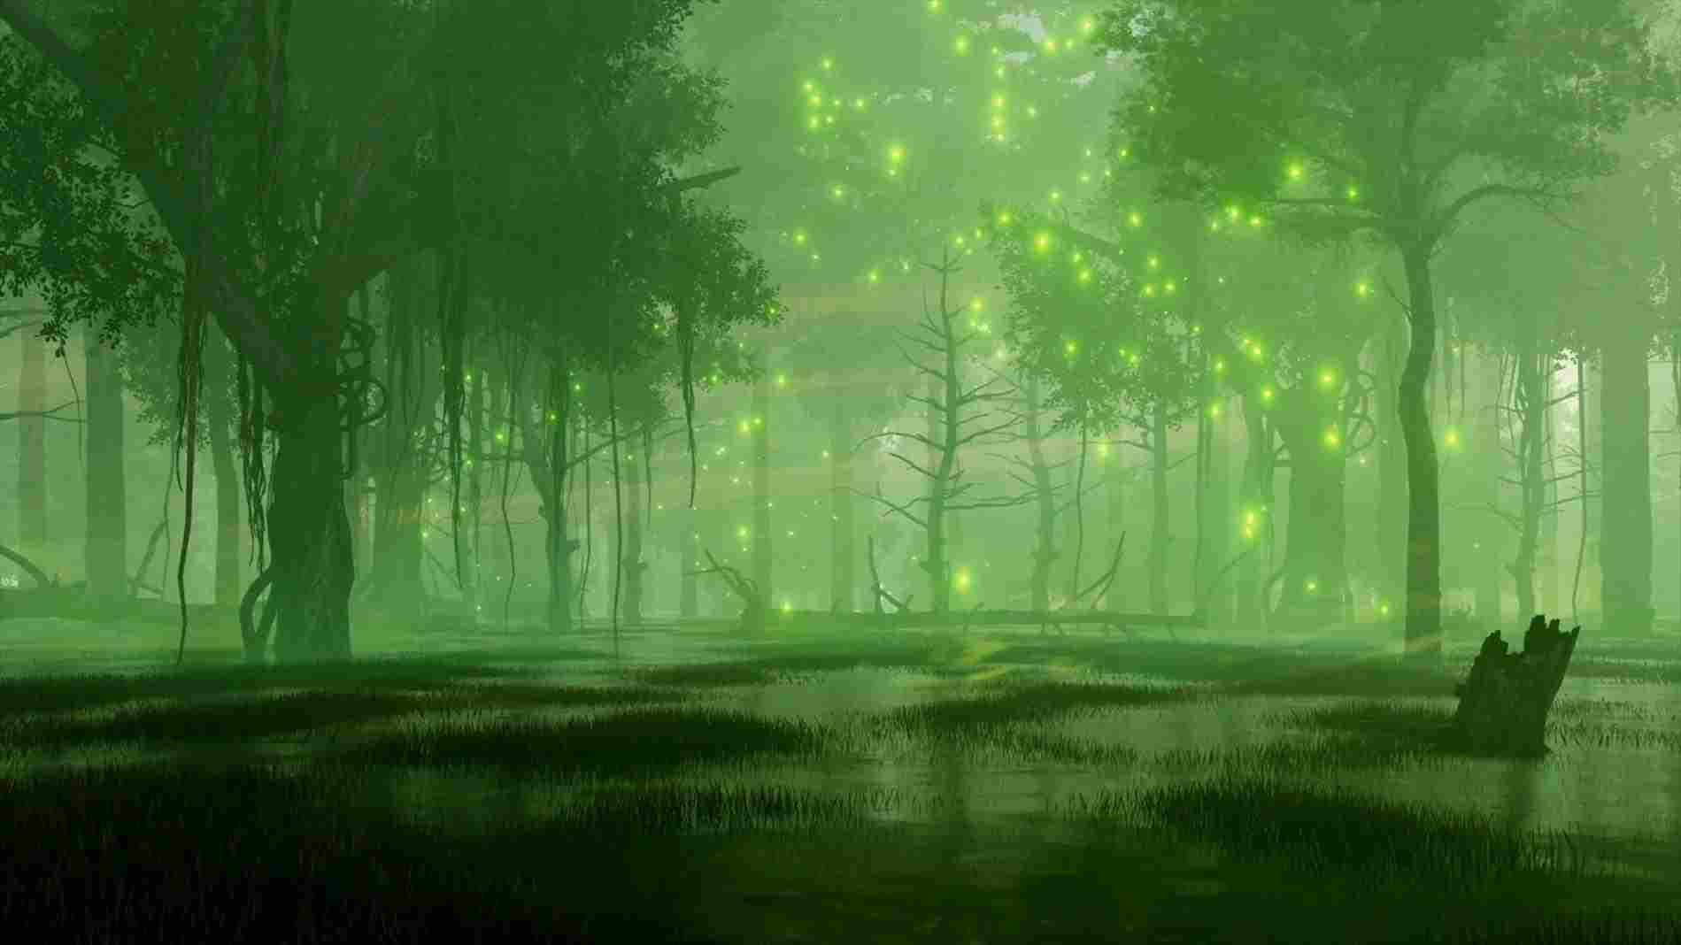
SINÓPSIS
En un bosque donde la magia brilla por sí misma, Ibis se despierta por primera vez. Se encuentra con un viejo grande árbol mágico.
Ibis deberá realizar una misión de vital importancia: derrotar al villano que reside dentro de su corazón.
Se dice que quien consigue ganar, jamás ha vuelto ser el héroe que esperaba ser.

Slide 4
GUIÓN
PRINCIPIO:
Gran Árbol: Hola, pequeño búho. Vaya… conozco ese rostro perdido y confuso.
No te preocupes, pequeño búho. Todo tiene sus respuestas. Sé manso y escúchame atentamente:
Las estrellas siempre me han acompañado desde los principios de la vida. Me apodaron de todas las formas posibles… así que dejémoslo en que me llamo… Gran Árbol. Tú… mmmh… verdad, no tienes nombre. Hoy es tu día de suerte, te llamarás... Ibis.
Tú, IBIS, eres el guardián de mi bosque. Te creé por una simple razón: me estoy marchitando. En el interior de mi corazón hay un ente que me quiere borrar para siempre. Y tu misión, como guardián del bosque, es protegerme. Como tu creador, tu cometido será expulsar el mal de mi interior. Sé que puedes hacerlo, confío en ti, Ibis.

Slide 5
GUIÓN
FINAL:
NOX CON POCA BARRA DE VIDA:
E-Espera…
N-No…
No sabes lo que haces...
…
NOX KAPUTT: N-no… Creí q-que… cr-creí… Fui el primer guardián de su bosque… Estuve por tantos años a su lado, por tanto tiempo… Que descubrí el daño que causó... por tantos siglos... Alguien tenía que detenerle… Tuve que pararlo, para que no cometiera otra tragedia… Intenté detenerte para unir fuerzas, pero… no es tu culpa… seguramente acabas de nacer. Es evidente que no sabías nada sobre eso... N-no debo rendirme, debo protegerlos, debo derrotarlo, debo…
NOX MUERE.
GRAN ÁRBOL: Sabía que lo conseguirías, Ibis. Estoy muy orgulloso de ti.
(Ibis se mira las manos y mueve la cabeza extrañado).

Slide 6
GAME DESIGN

Slide 7
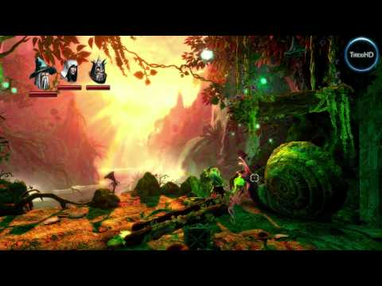
UN RETO CONSTANTE
El jugador se tendrá que enfrentar a una serie de puzzles y enemigos que le mantendrán concentrado en todo momento.
Una exigente aventura muy entretenida para el jugador que busque un reto tanto mental, como interactivo.
Ejemplo: Trine 2

Slide 8
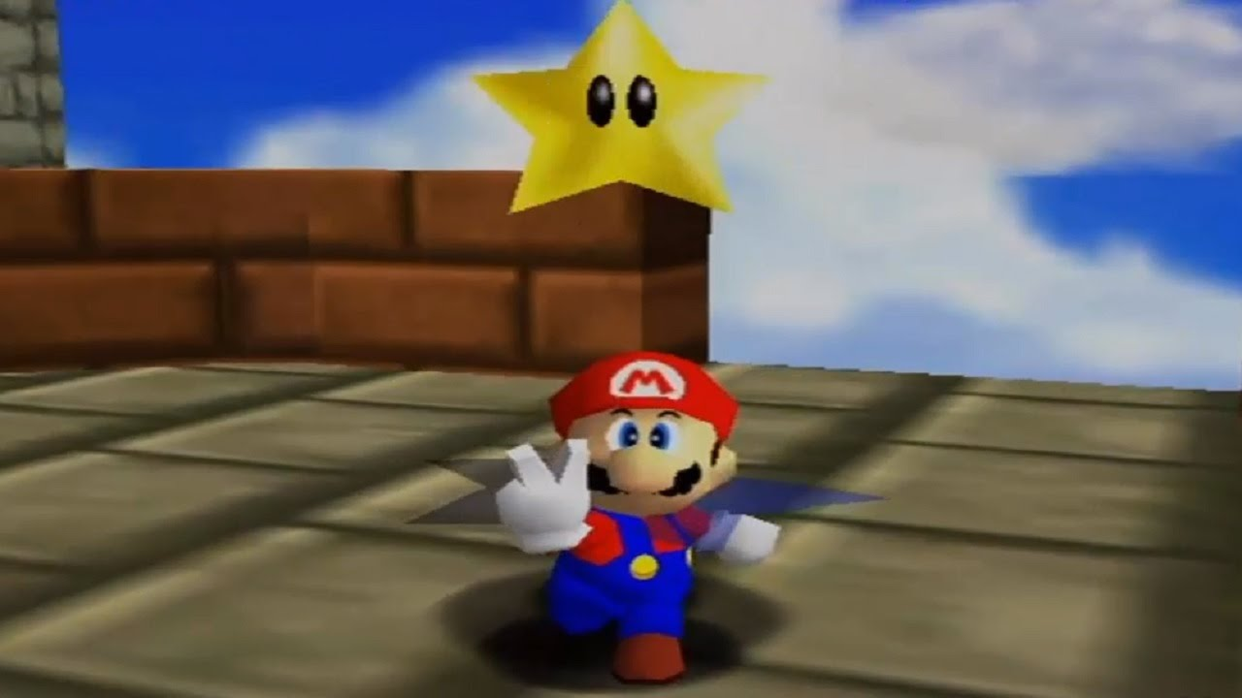
PARA EXPLORADORES
Secretos, interacción constante con el entorno y enemigos por doquier.
La curiosidad y la astucia repetida del jugador, le proporcionará grandes recompensas.

Slide 9
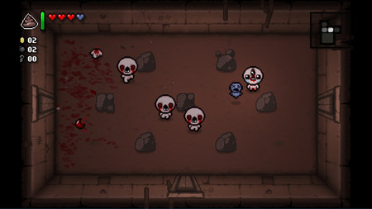
REFUERZO Y CASTIGO
El jugador tendrá varias recompensas al finalizar una zona, como la de guardar, curar toda la vida; y si ha conseguido un objeto oculto, conseguirá un plus de vida hasta que reciba daño.
La penalización será que cuando pierda todas las vidas, tendrá que empezar de nuevo.
Obtendrá 1 de vida cuando elimine a un monstruo más grande que los demás.
Ej: The Binding of Isaac

Slide 10
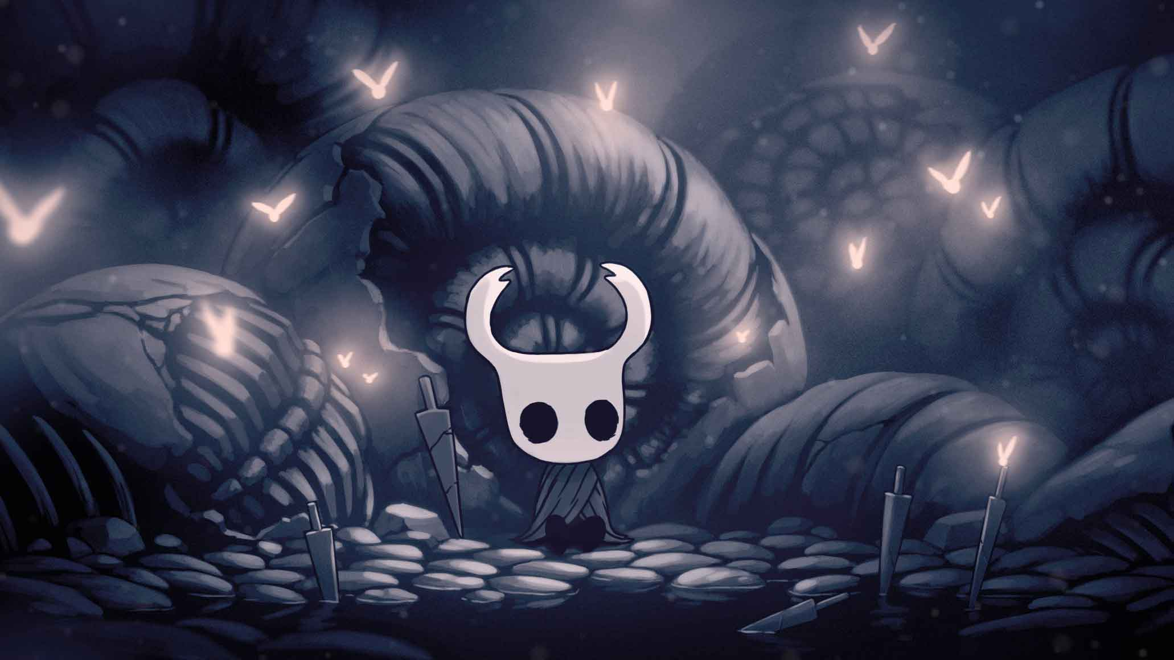
RELÁJATE Y PIENSA
No hay tiempo límite en el juego. Se podrán realizar los puzzles y los niveles con tranquilidad.
Si el jugador se desespera, perderá vidas innecesariamente.

Slide 11



APTO PARA TODO EL PÚBLICO
PEGI 7: Escasa violencia
Everyone Todos.

Slide 12

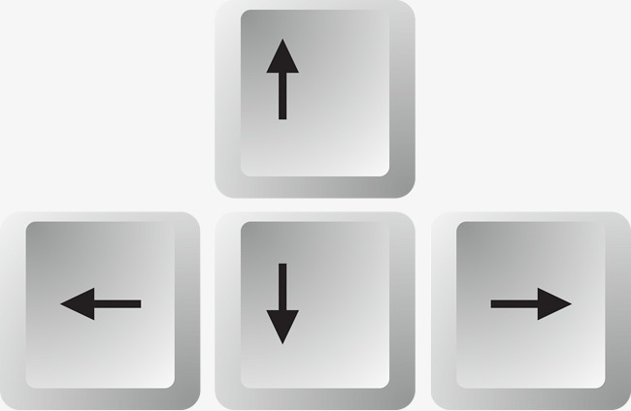

CONTROLES
MOVE
DASH
JUMP

Slide 13
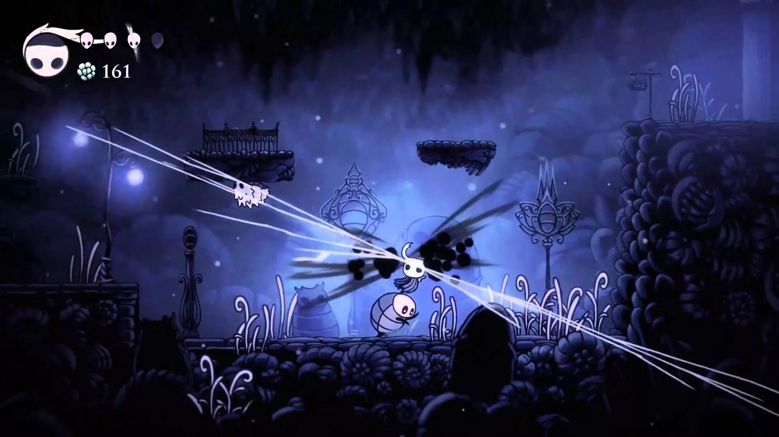
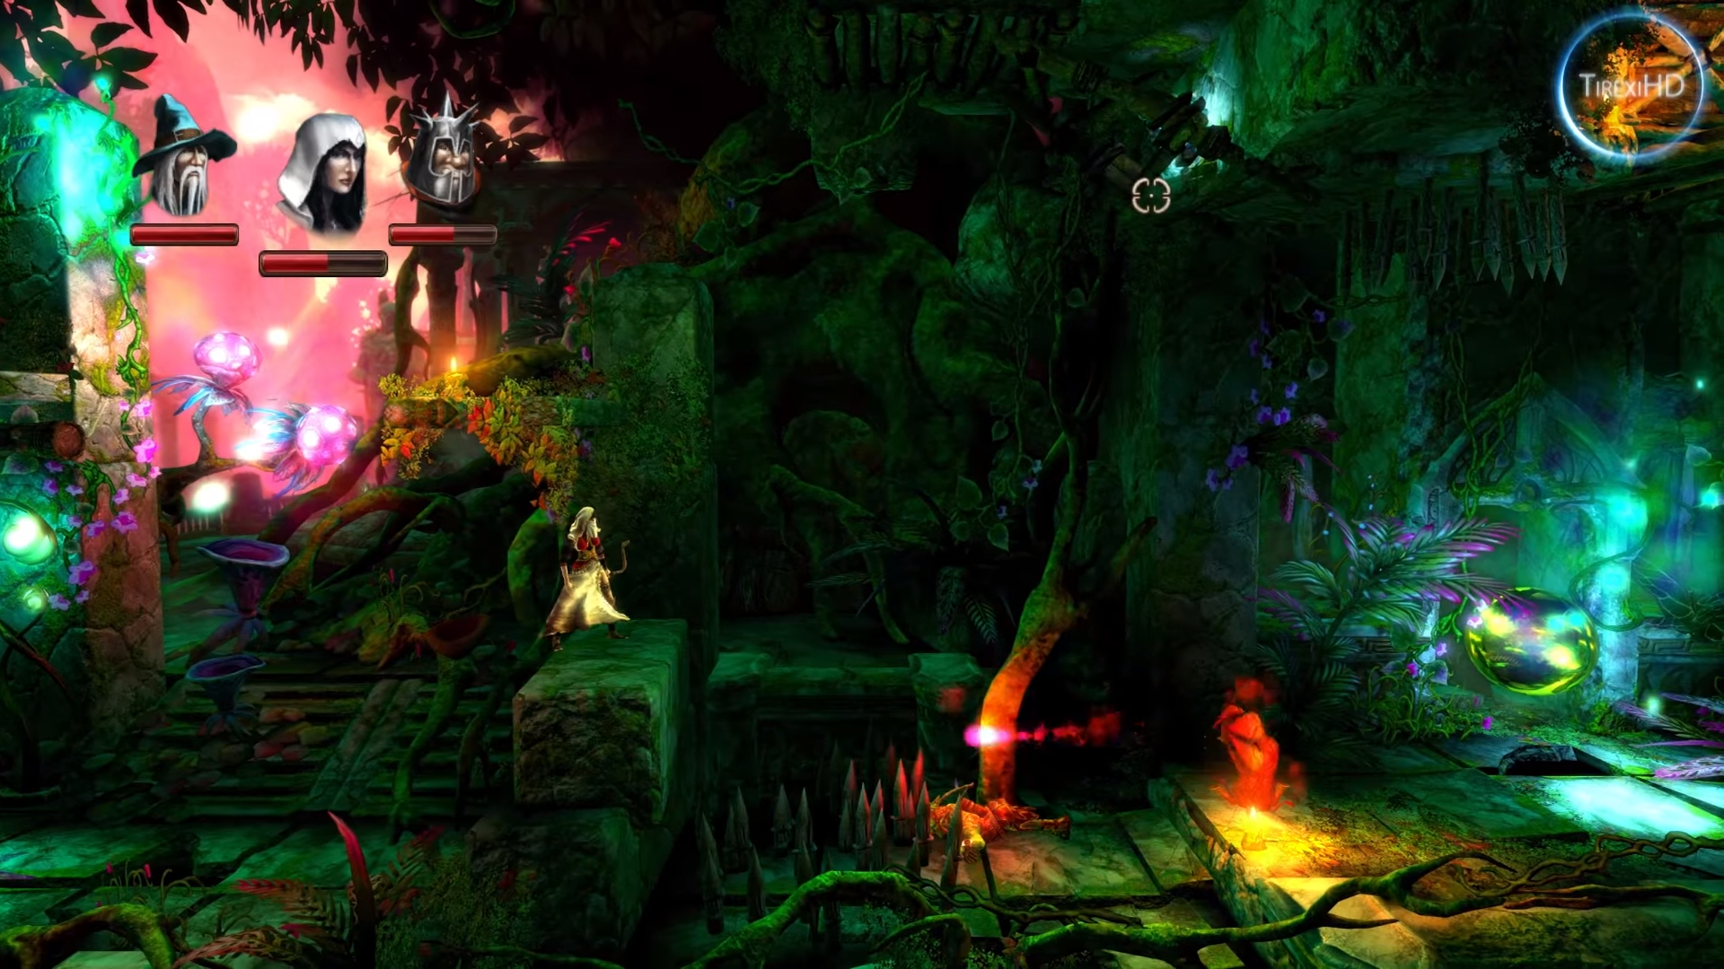
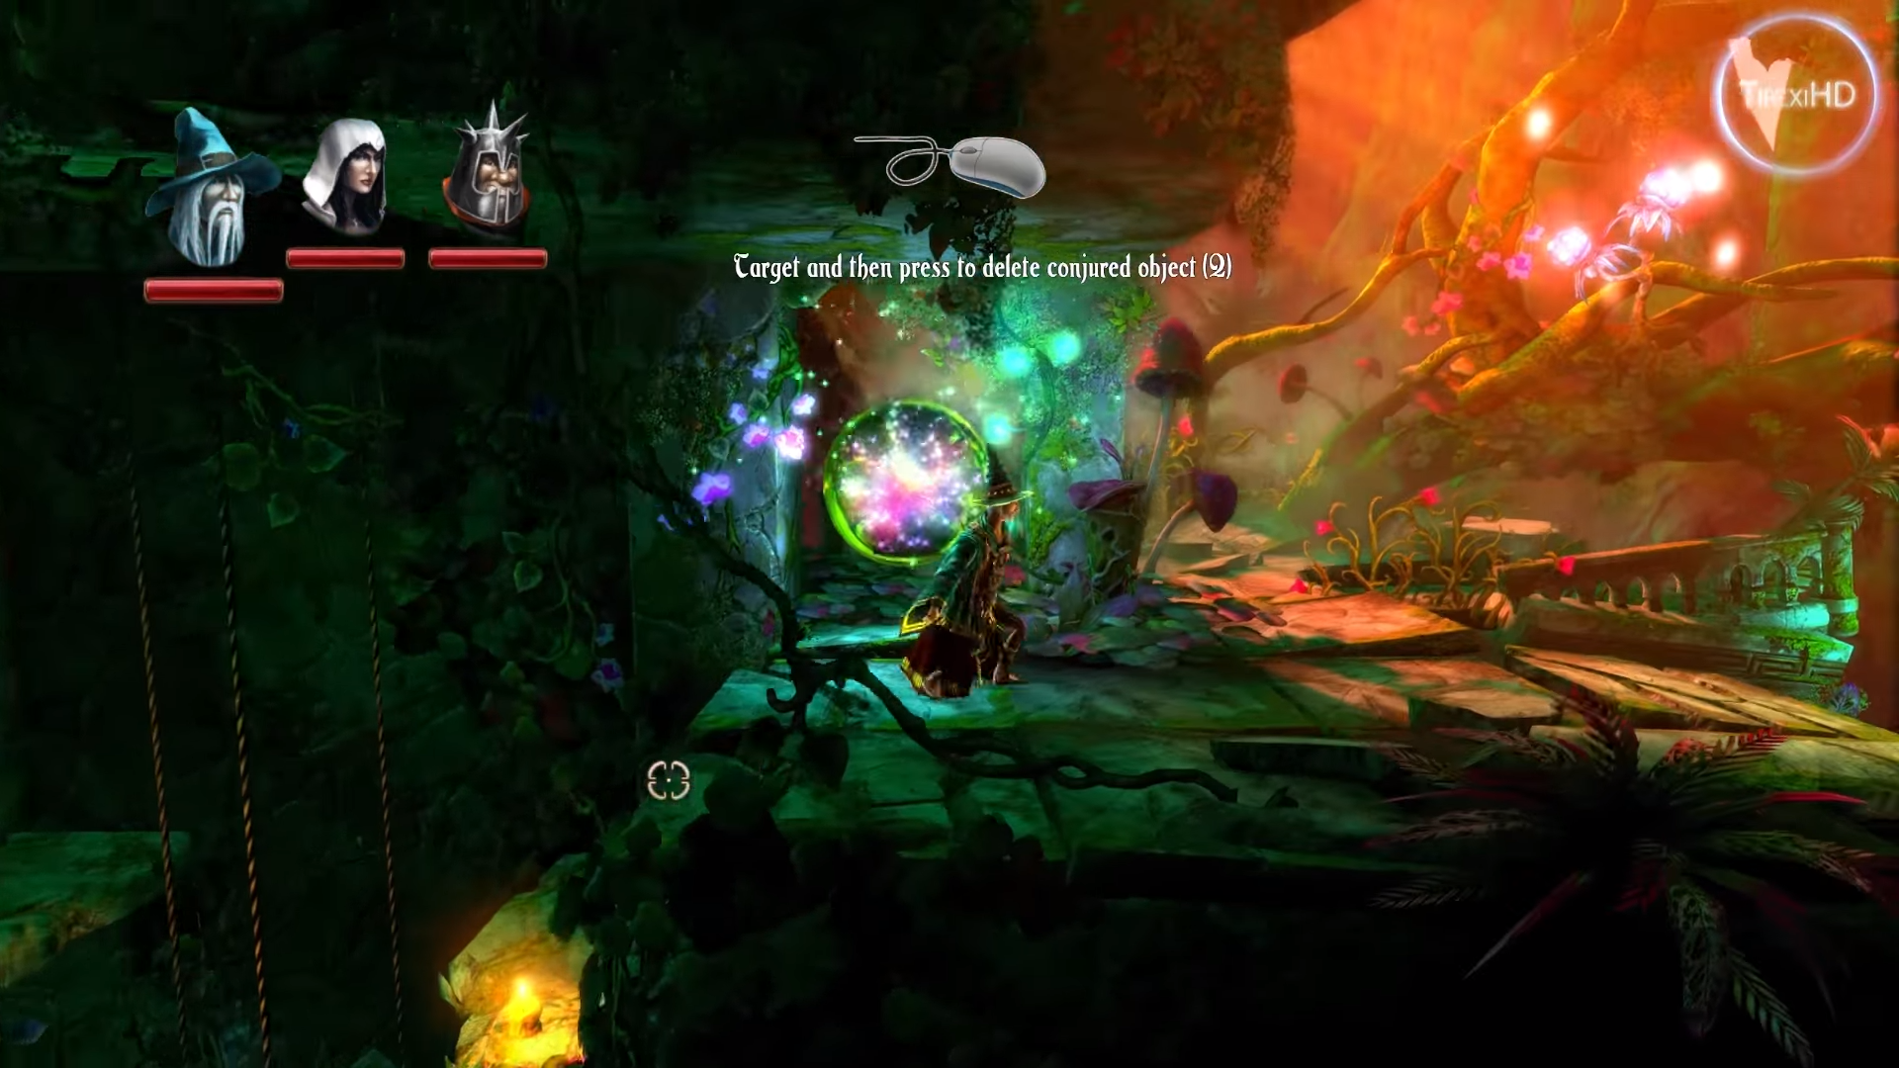
CÁMARA
Cada golpe agitará la cámara, como en Hollow Knight.
También habrá una pequeña pausa.
Habrá zoom cuando se requiera, como en pasadizos estrechos, que no es necesario que abarque tanto.
El ejemplo más claro es Trine 2, que dependiendo el momento utiliza este tipo de zoom.

Slide 14
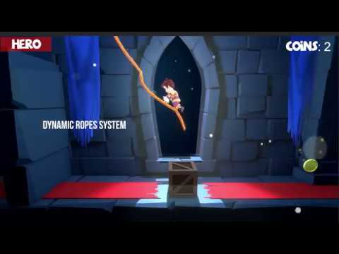
GÉNERO Y TIPO DE JUEGO
Tercera persona
Plataforma 2.5D
Puzzles

Slide 15
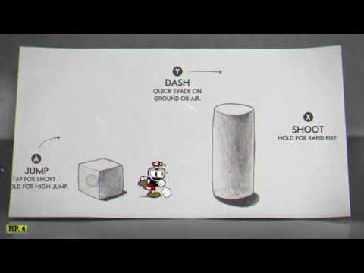
MECÁNICAS
DASH (Permite evadir cualquier daño)
SALTO (Puedes decidir la altura del salto)
SALTO + DASH
ATAQUE
ATAQUE A DISTANCIA
1:12

Slide 16
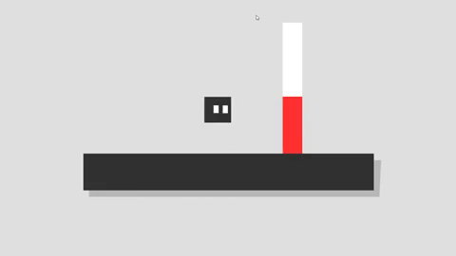
PUNTOS CLAVE DEL PROYECTO
Mecánica de puzles con enemigos
Rompe el cliché del héroe bueno
Plataforma con una movilidad y fluidez muy atractivas

Slide 17
CONCEPT ART

Slide 18
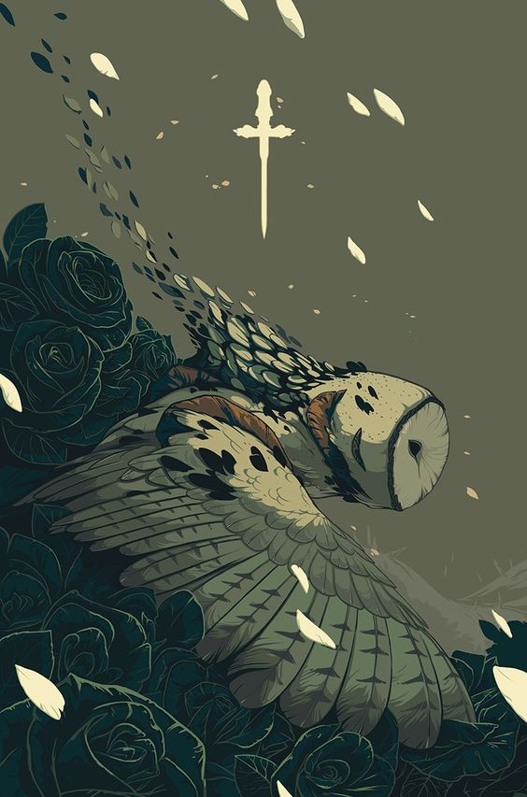
DATASHEET: IBIS
Nombre: Ibis
Origen: Habitante/Guardián del bosque
Edad: Recién nacido
MOTIVACIONES:
Descubrir por qué el bosque se está marchitando y tratar de “sanarlo”.
FÍSICO: 1 m. Búho mágico del bosque:lleva una máscara, dos alas con plumas, patas de búho.
HISTORIA: Ibis despierta en un bosque y tratará de salvar el gran árbol.
PSICOLOGÍA: Fiel, responsable, inocente, sentimiento neutral.
PERCEPCIÓN:
Árbol & Enemigos a Ibis: Manipulable, ignorante, controlable, fácil de engañar.
Nox: inocente, cegado fácil de manipular, incapaz de ver las cosas como son.

Slide 19
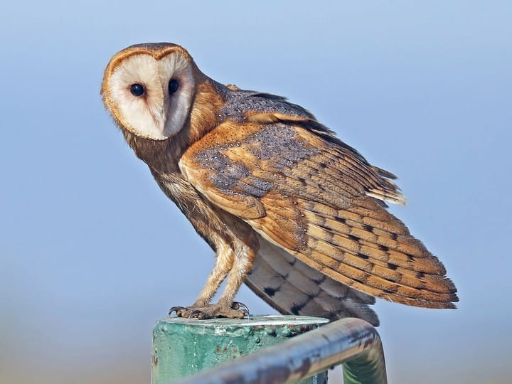
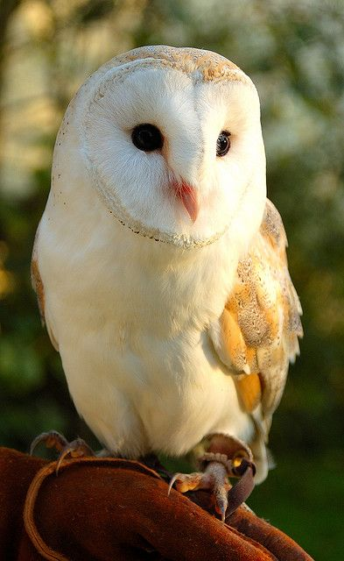
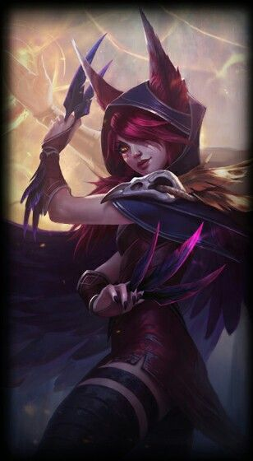
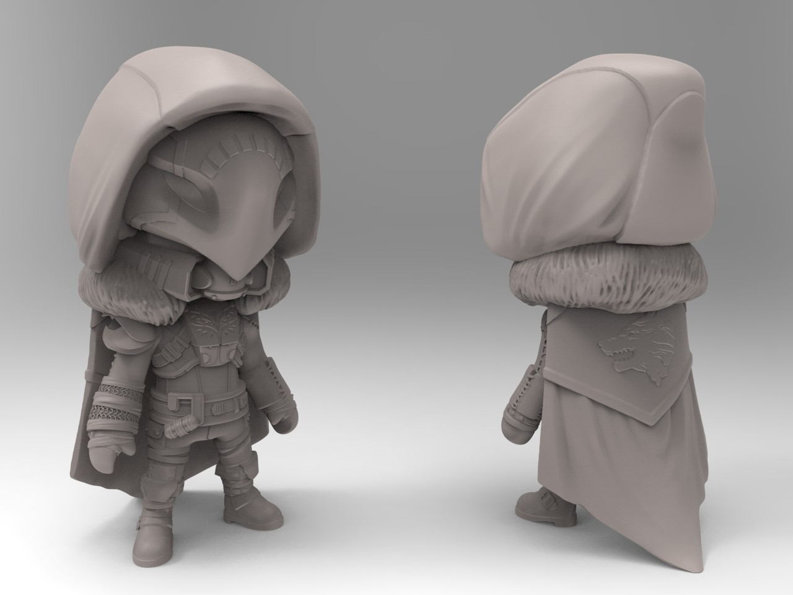
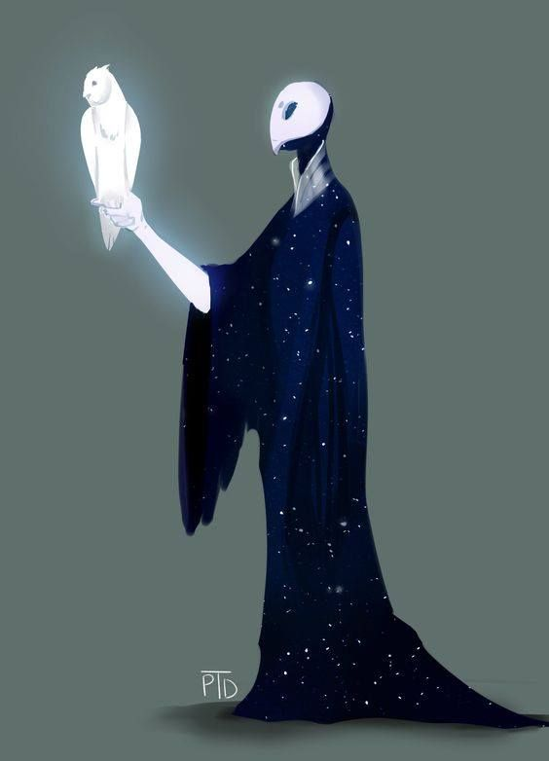
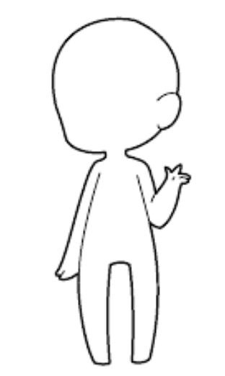
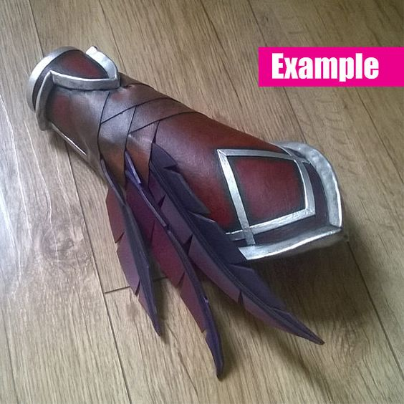
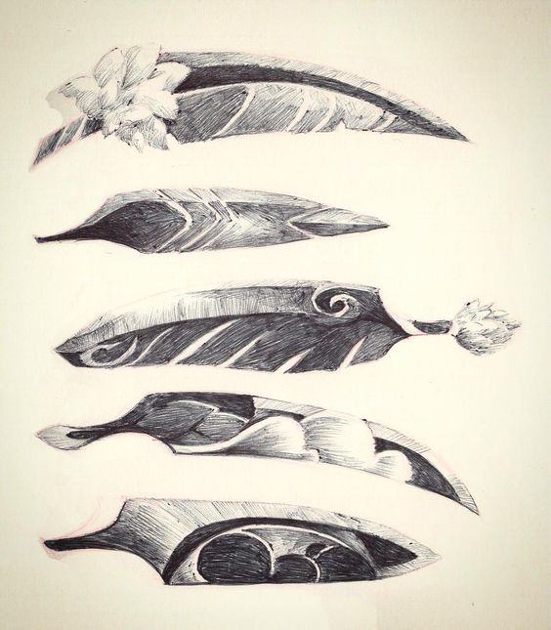
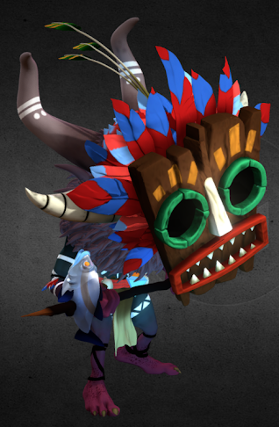
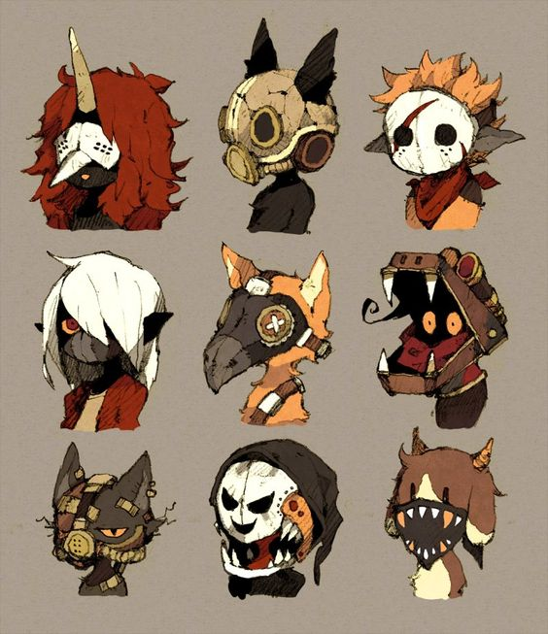
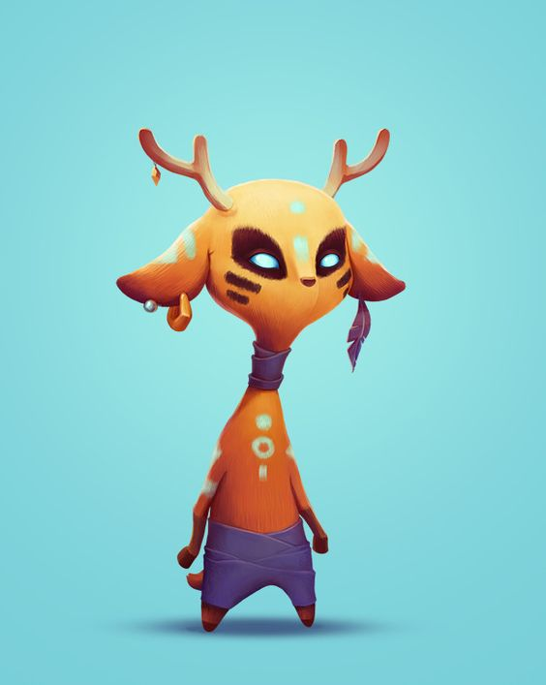
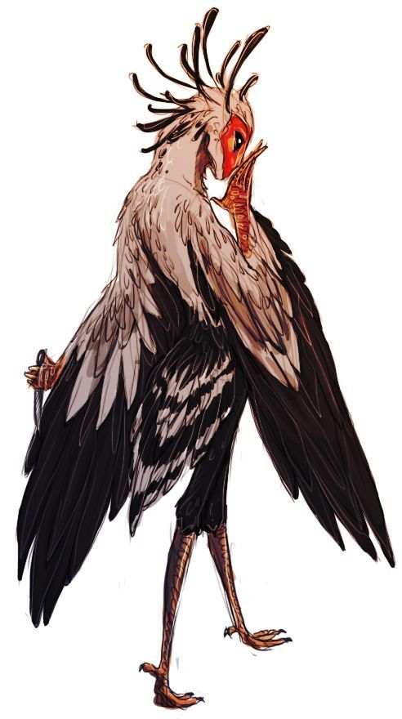
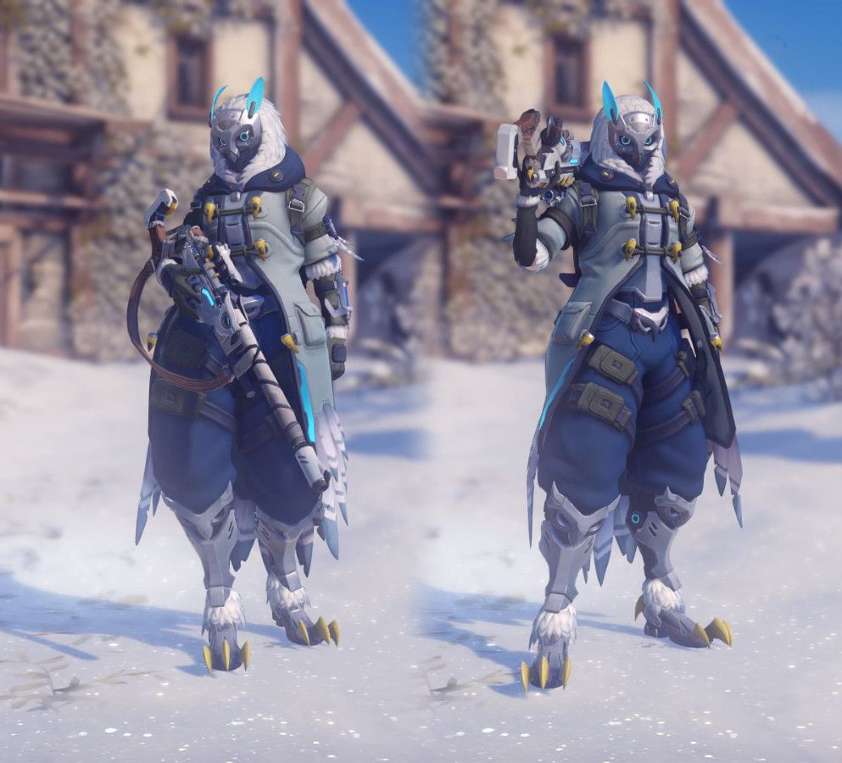
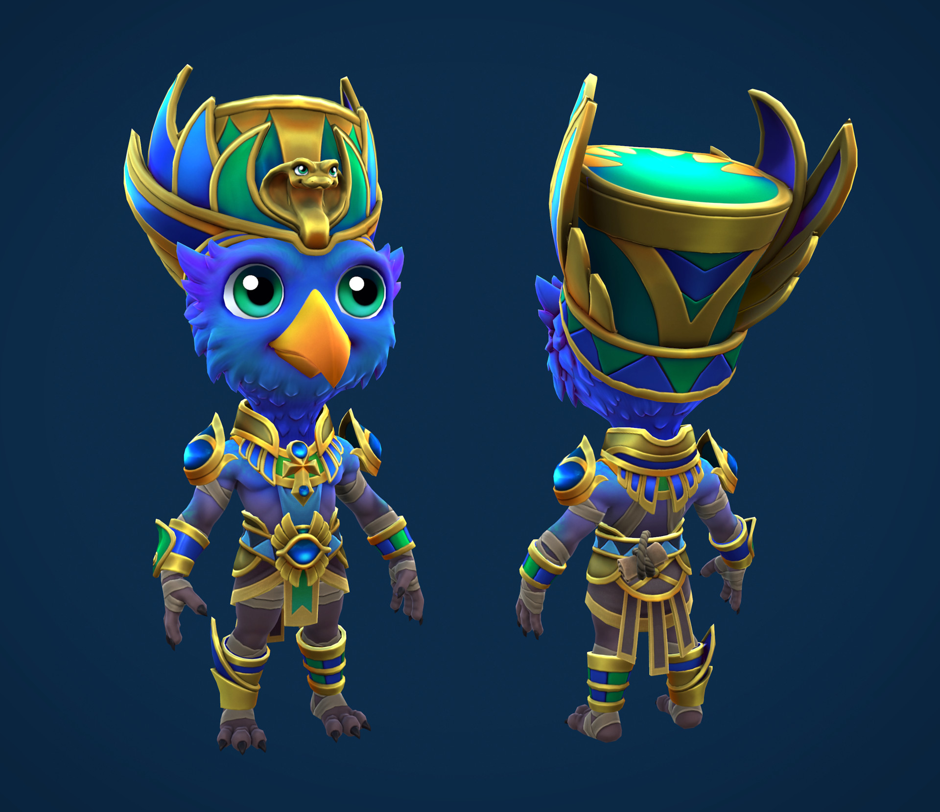
MOODBOARD: IBIS

Slide 20
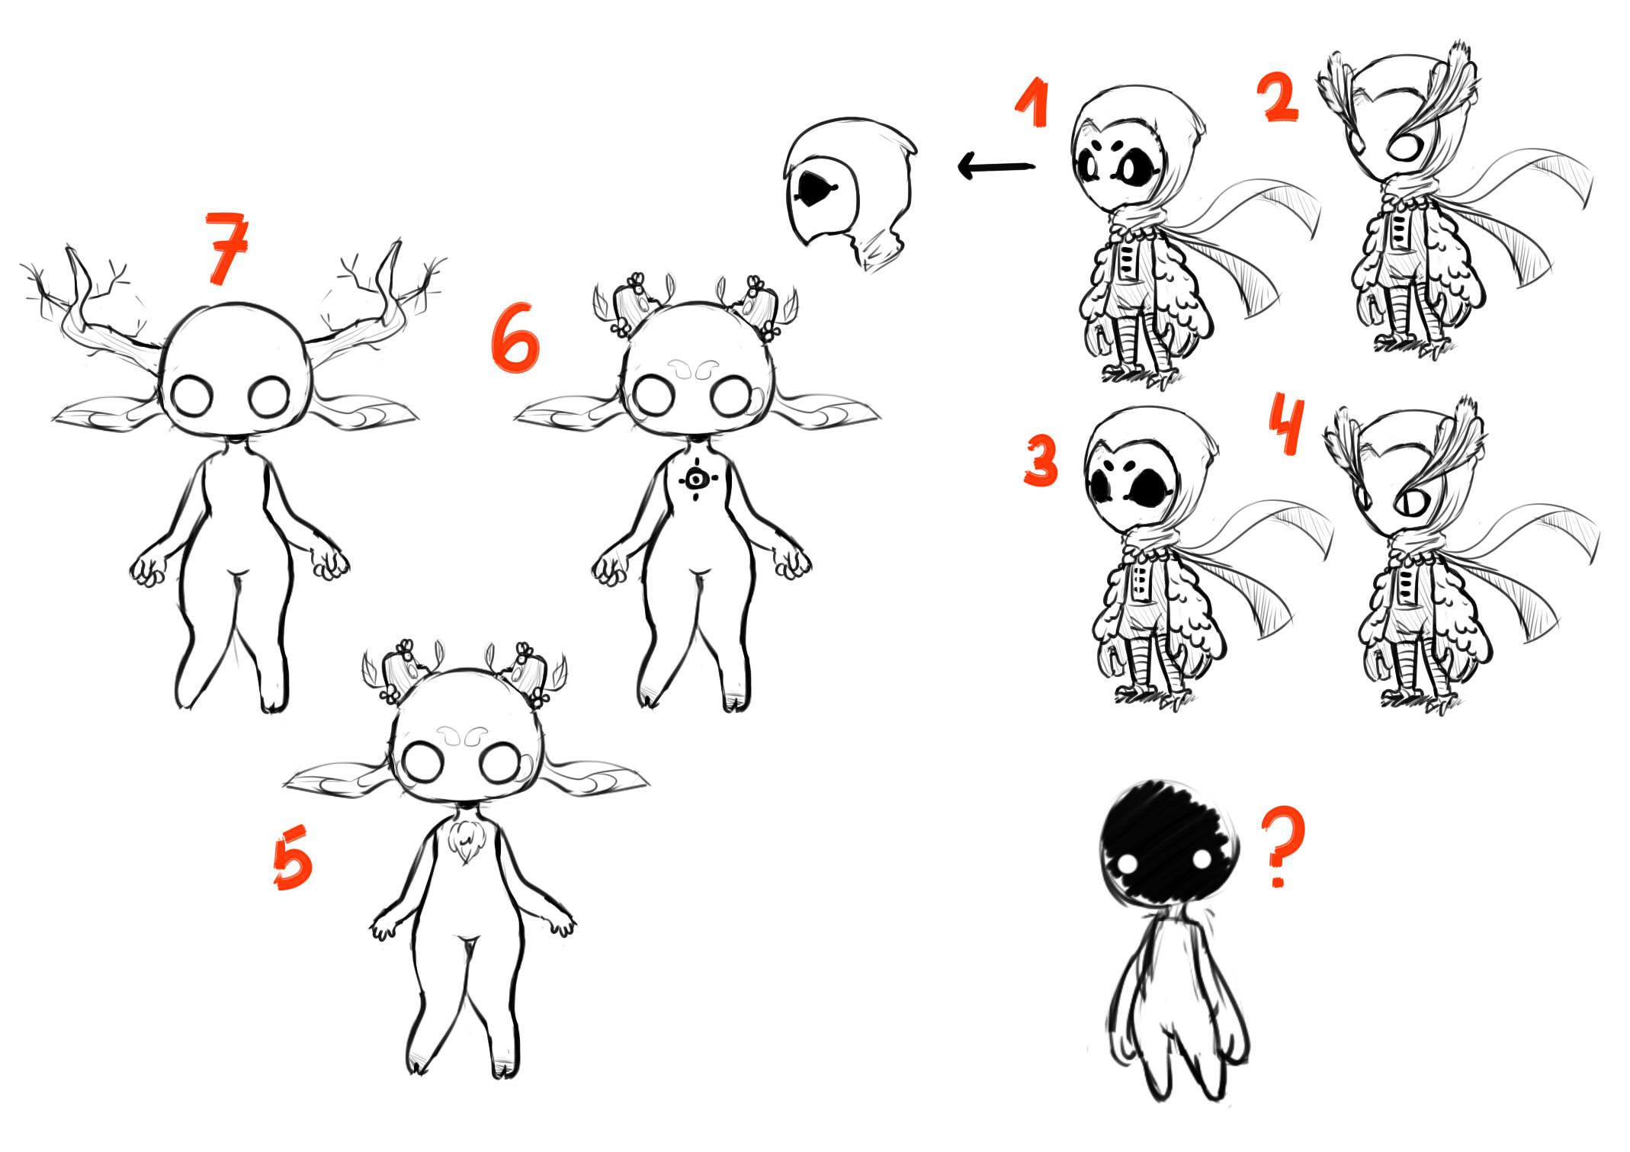
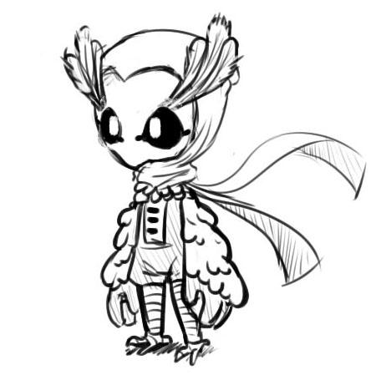
SKETCHES: IBIS

Slide 21
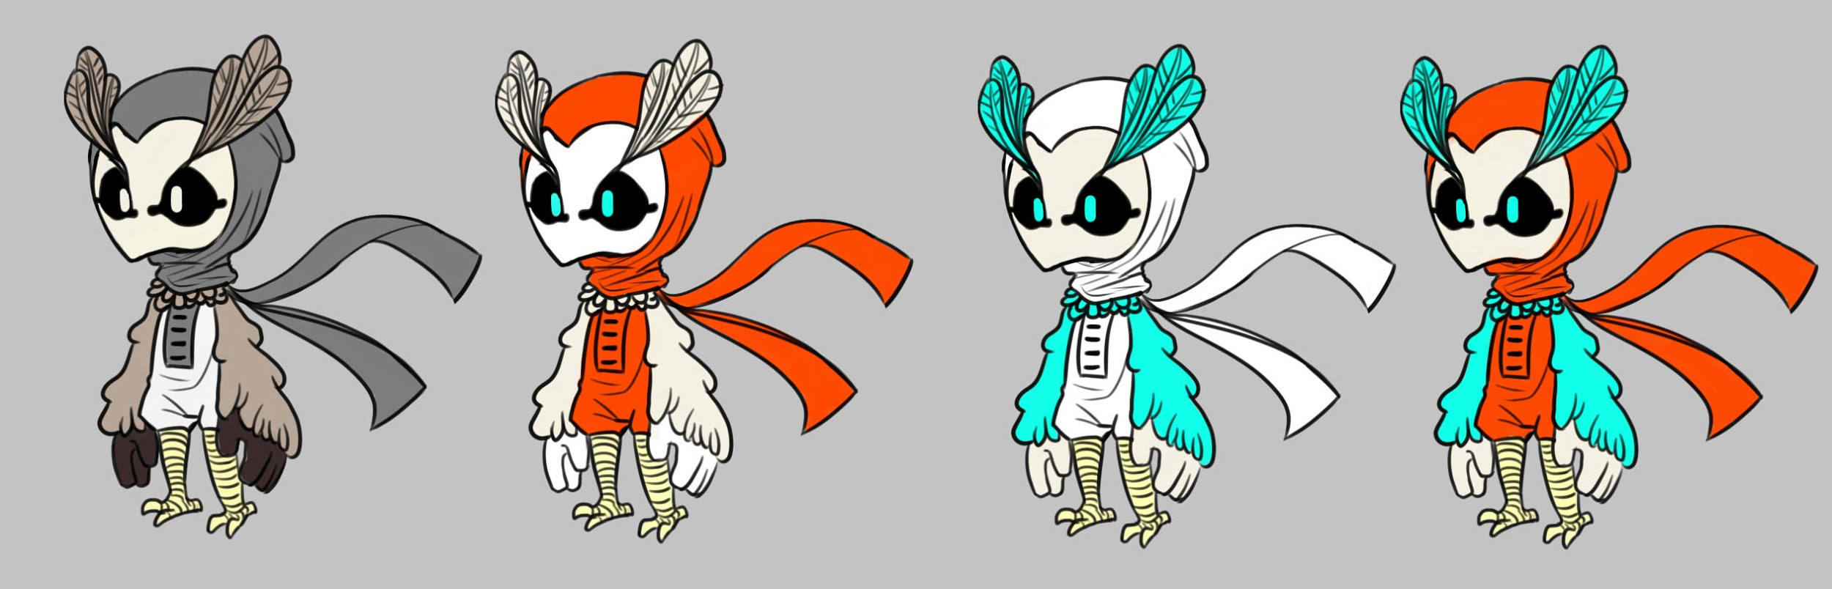
PRUEBAS DE COLOR:

Slide 22

DATASHEET: NOX
Nombre: Nox
Origen: Habitante/Guardián del bosque.
Edad: Desconocida.
Puntos importantes: No es el verdadero villano, sino el verdadero héroe.
MOTIVACIONES:
Impedir que el gran árbol haga el mal. Salvar el mundo.
FÍSICO: Polilla, tímida, valiente. 2m.
HISTORIA: Era el antiguo guardián del bosque. Descubrió los planes maléficos del Gran Árbol y quiso parar sus “pies”. Por ese motivo, se adentra hacia el corazón de su enemigo para matarlo, ya que allí es su punto débil.

Slide 23
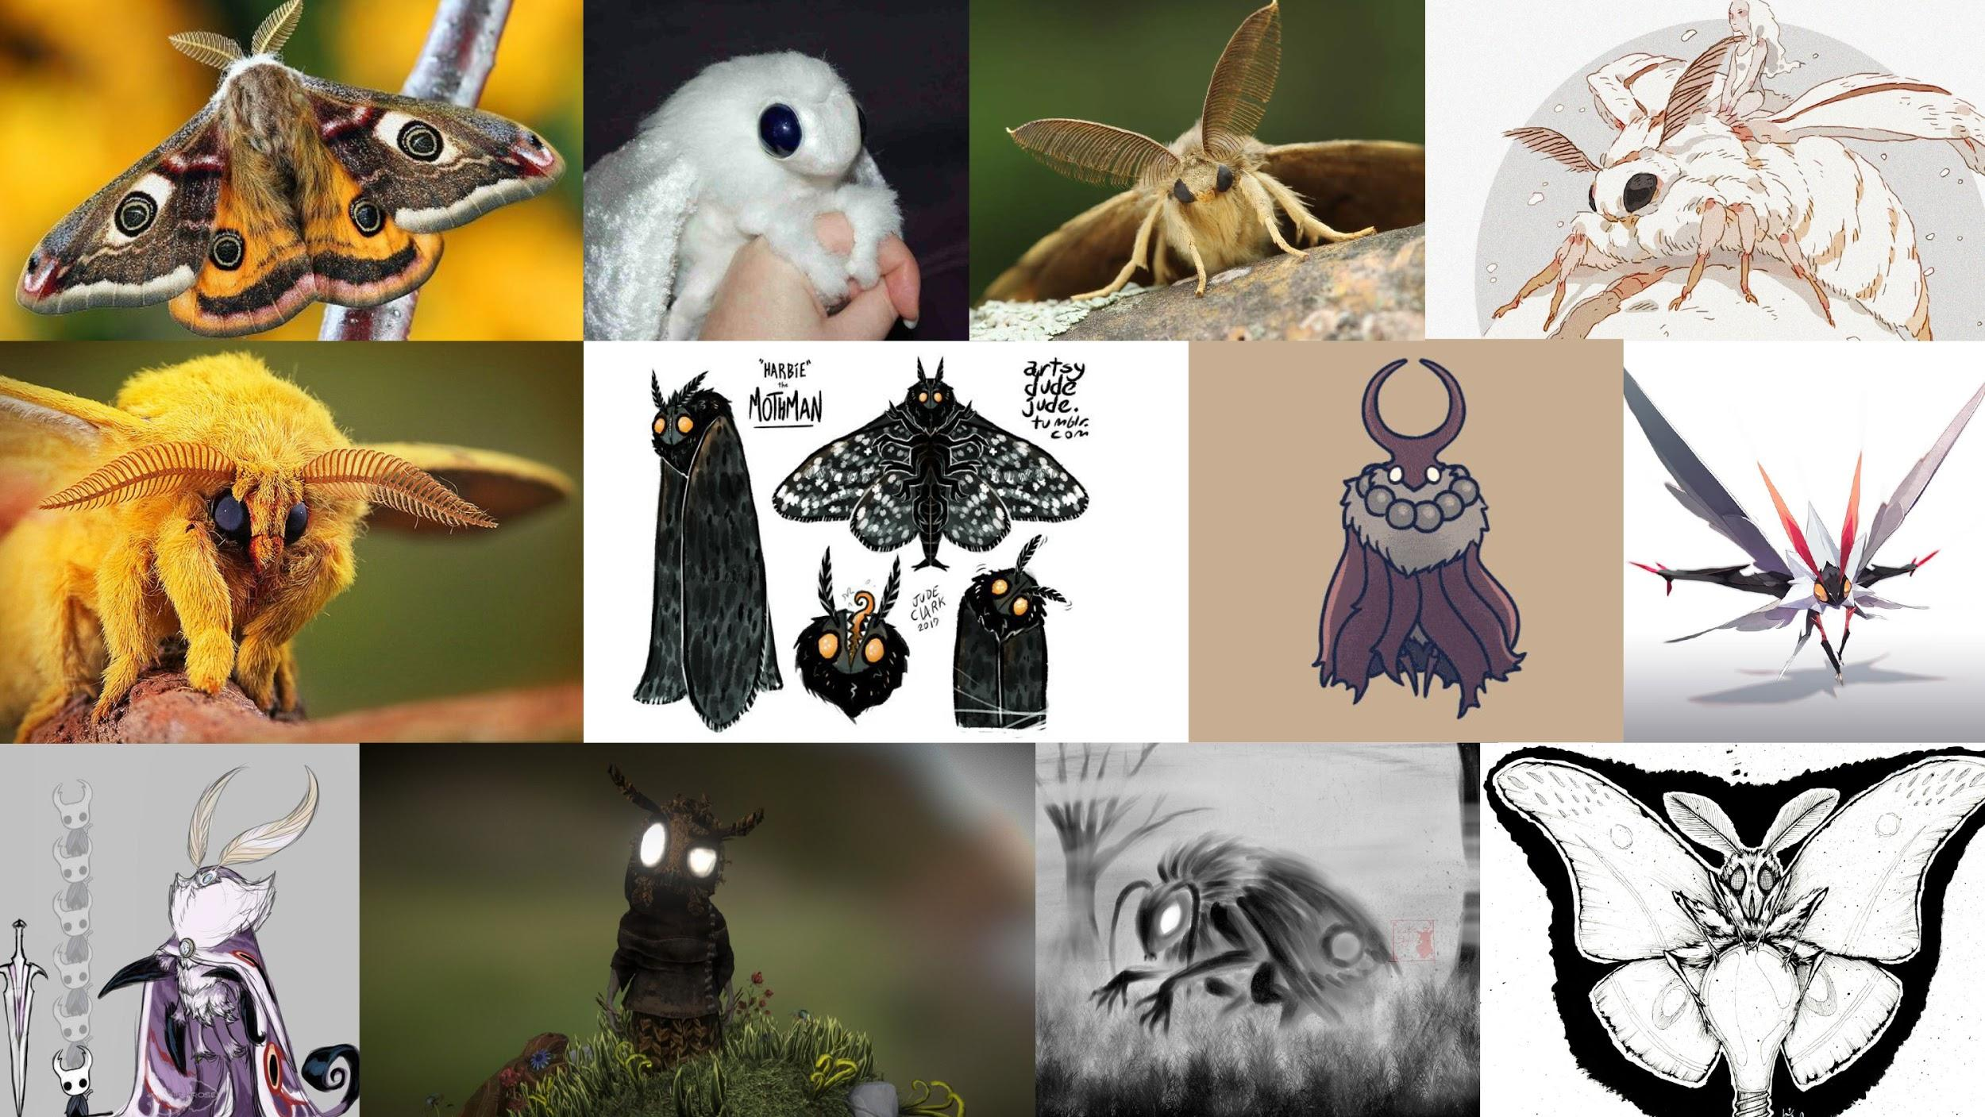
MOODBOARD: NOX

Slide 24
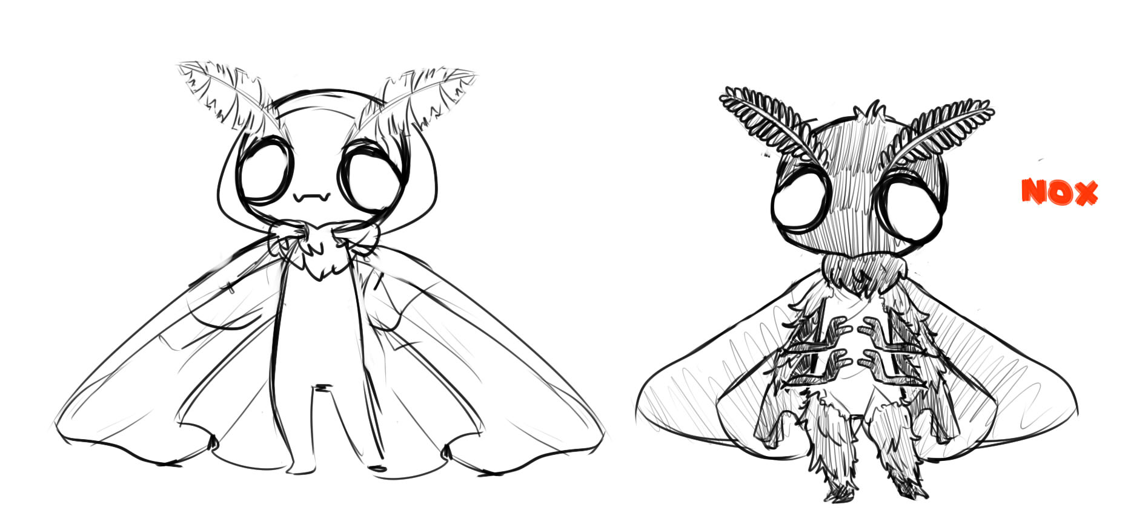
SKETCHES: NOX

Slide 25
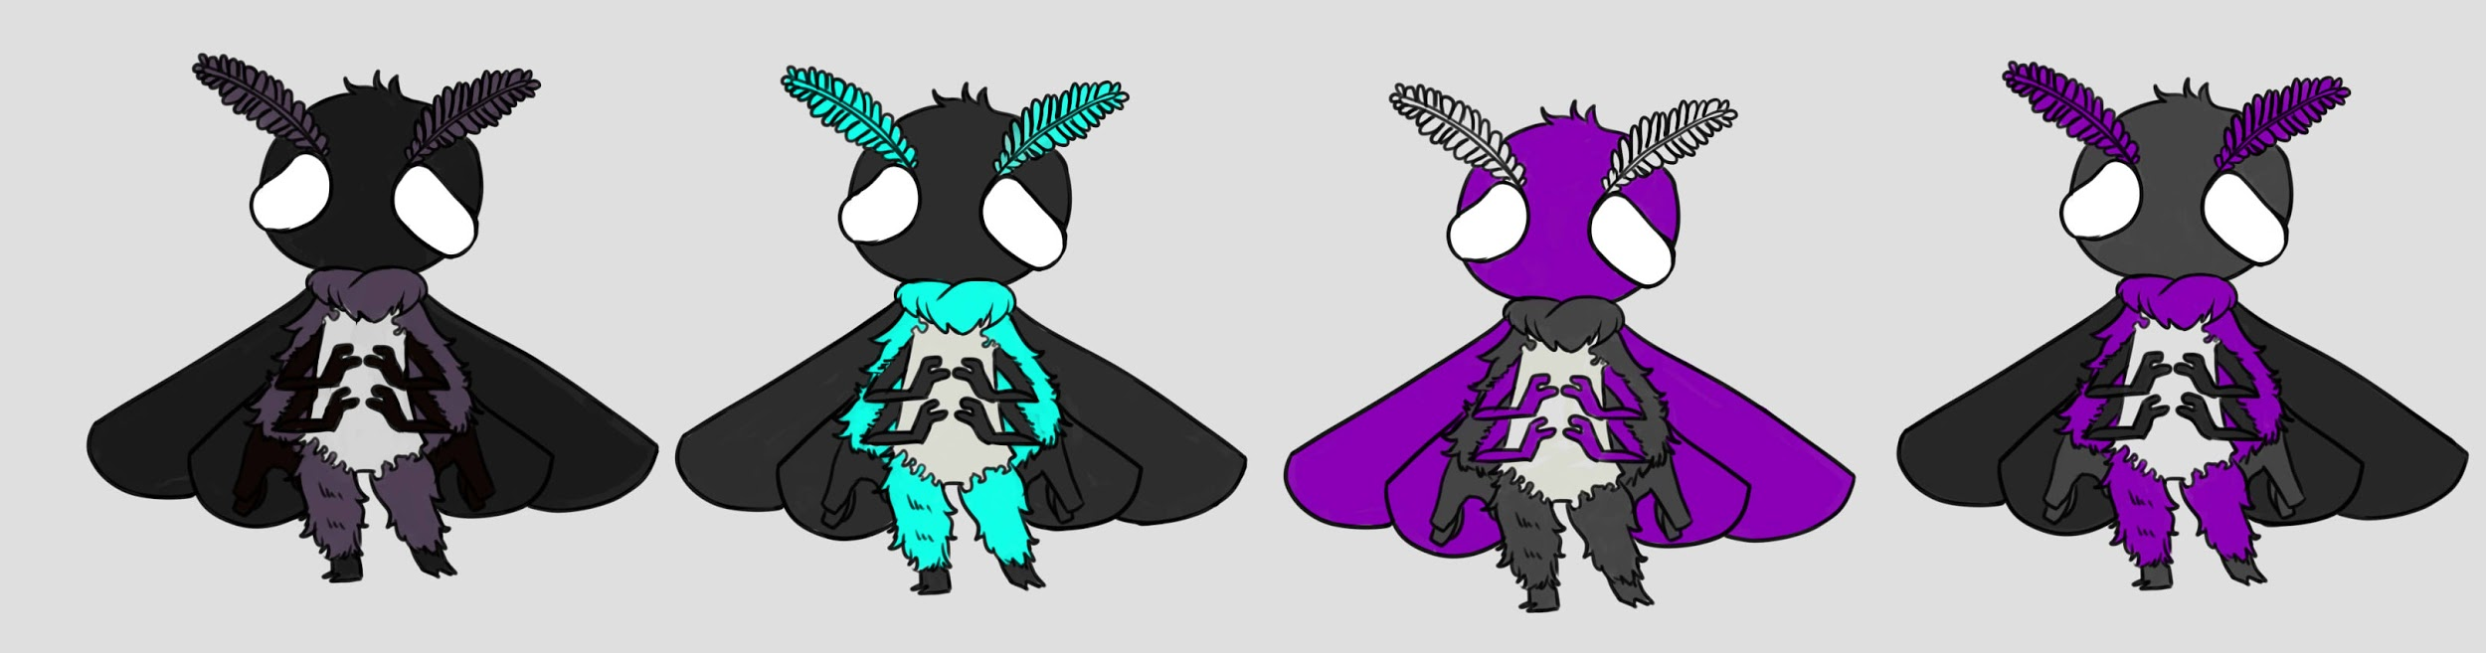
PRUEBAS DE COLOR: NOX

Slide 26
DATASHEET: WILLOW TREE
Nombre: Willow Tree
Origen: ?
Edad: ?
Puntos importantes: Miente y engaña a nuestro protagonista.
MOTIVACIONES: Quiere el control absoluto del bosque y del planeta.
FÍSICO: Willow Tree.
HISTORIA: No tiene historia, de momento. Es irrelevante.

Slide 27
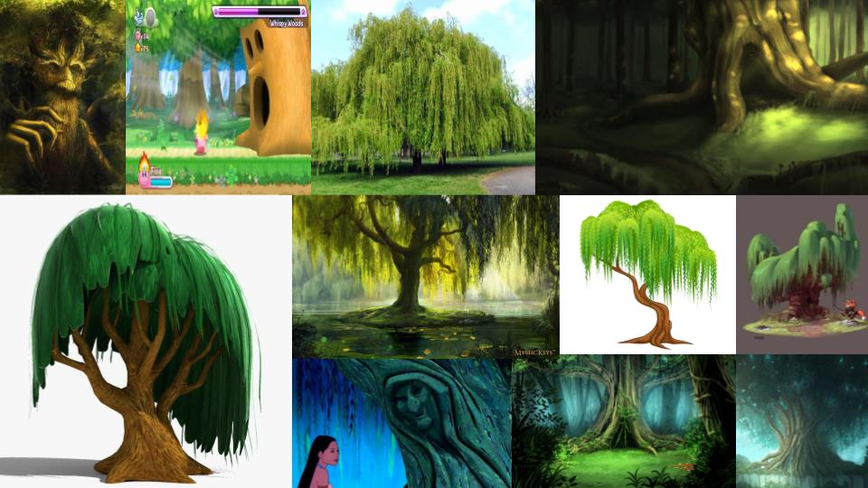
MOODBOARD: WILLOW TREE

Slide 28
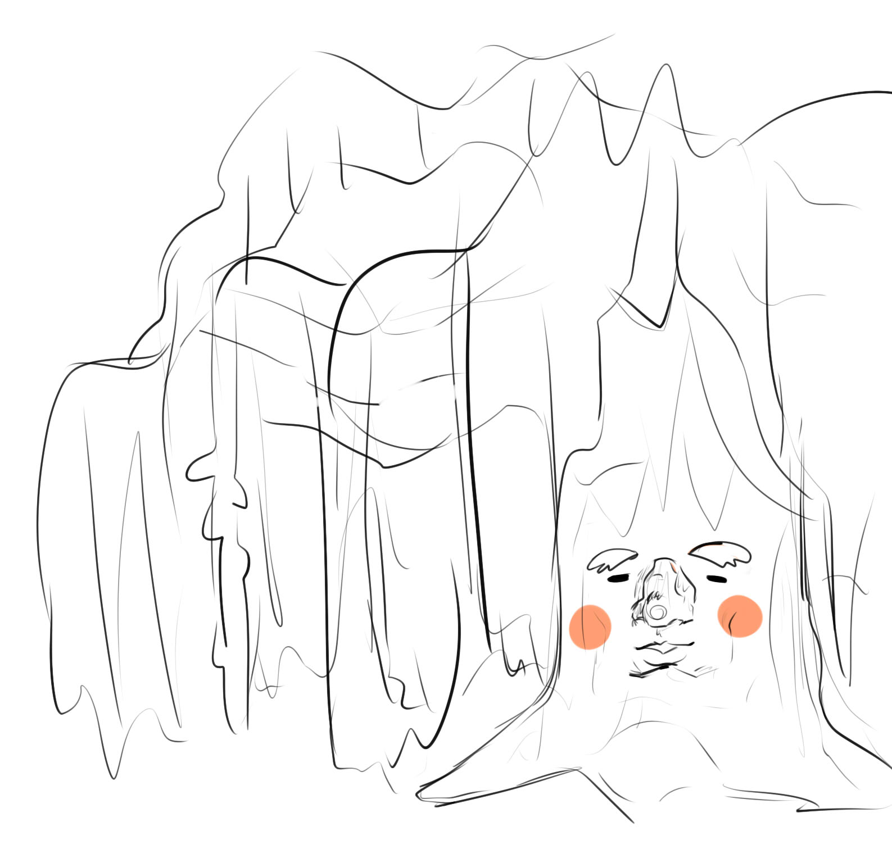
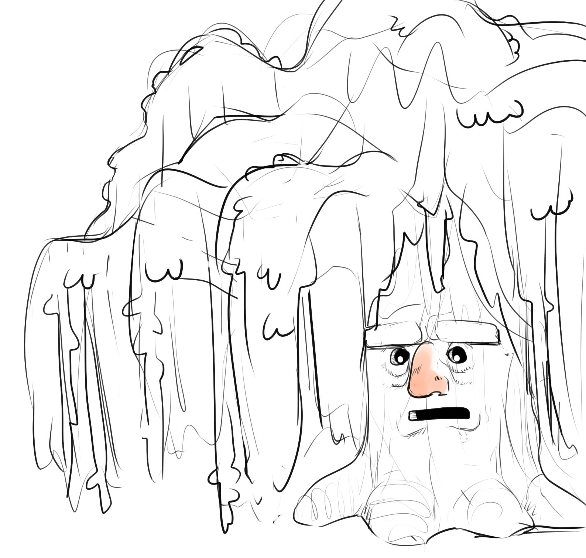
SKETCHES: WILLOW TREE

Slide 29
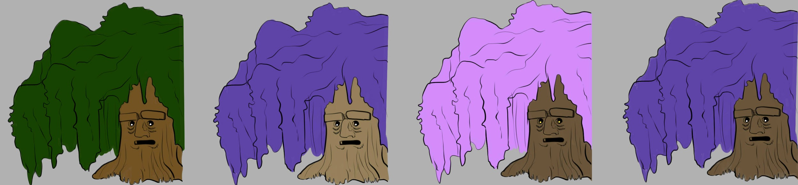
PRUEBAS DE COLOR: WILLOW TREE

Slide 30
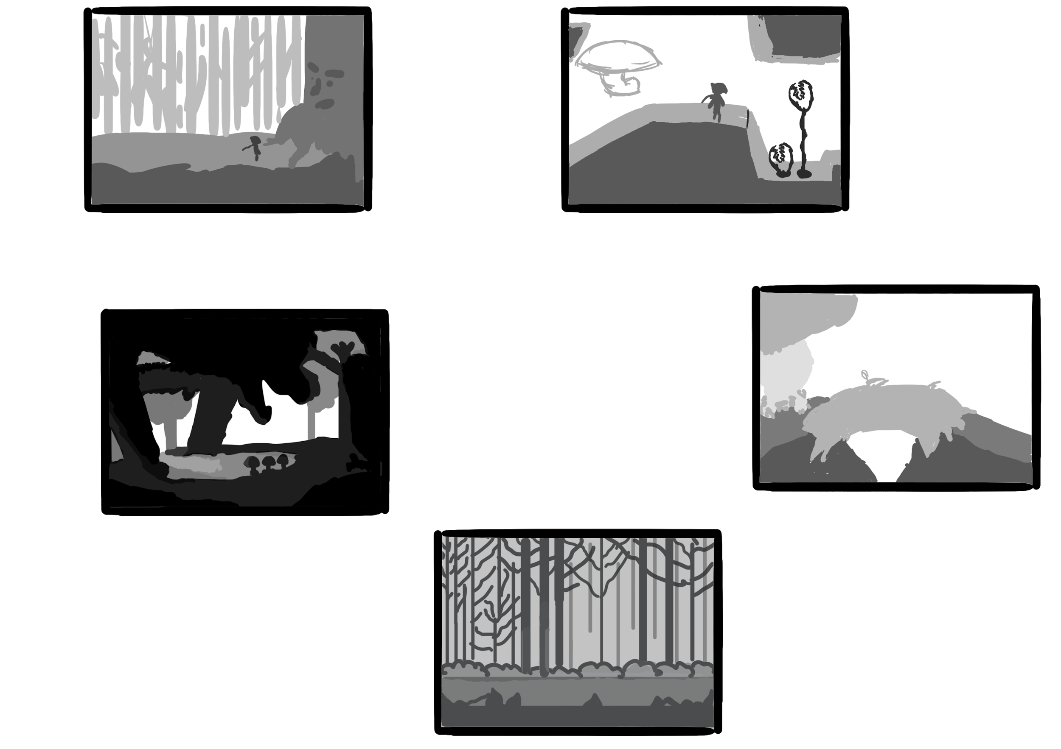
THUMBNAILS: ENVIRONMENT

Slide 31
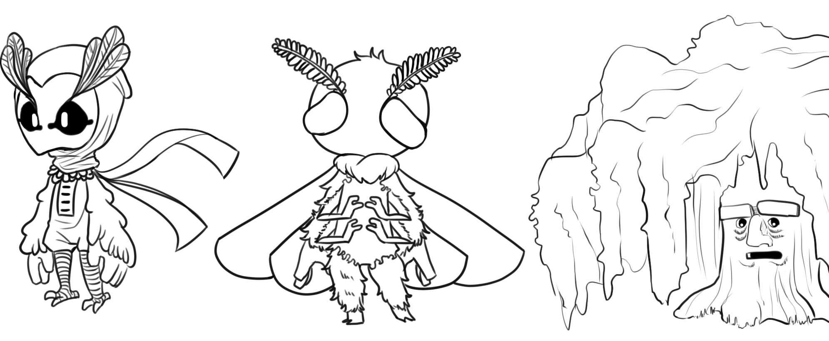
LINEART

Slide 32
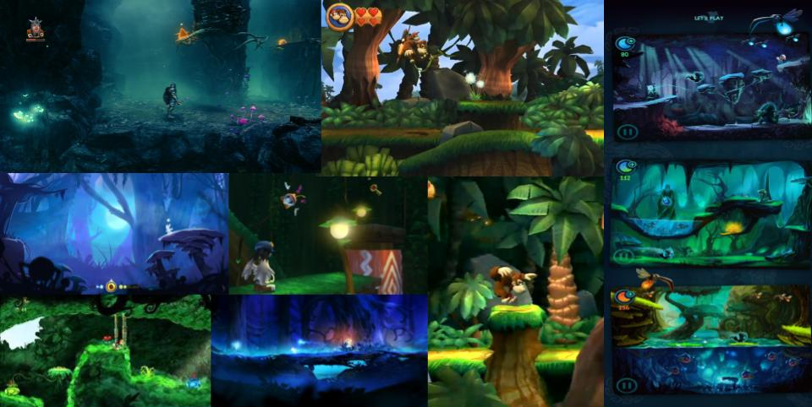
MOODBOARD: ENVIRONMENT

Slide 33
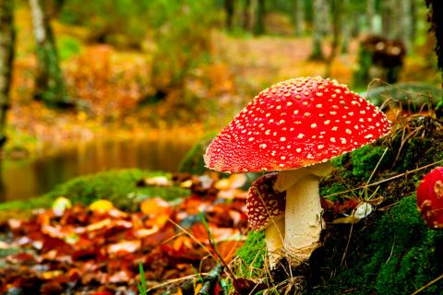
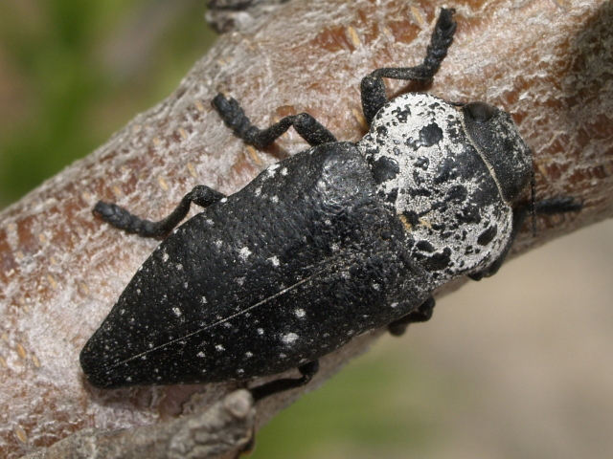
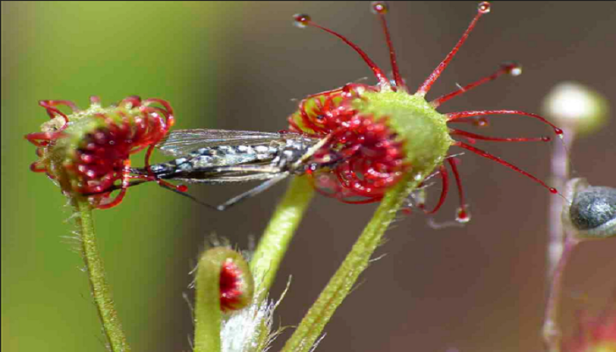
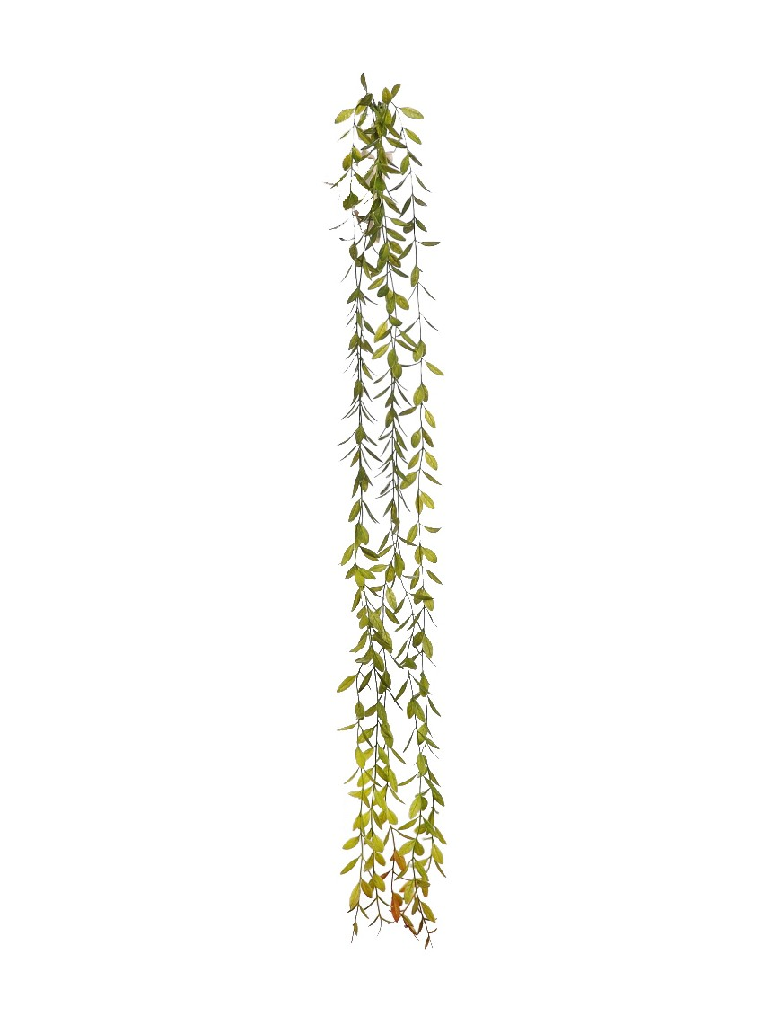
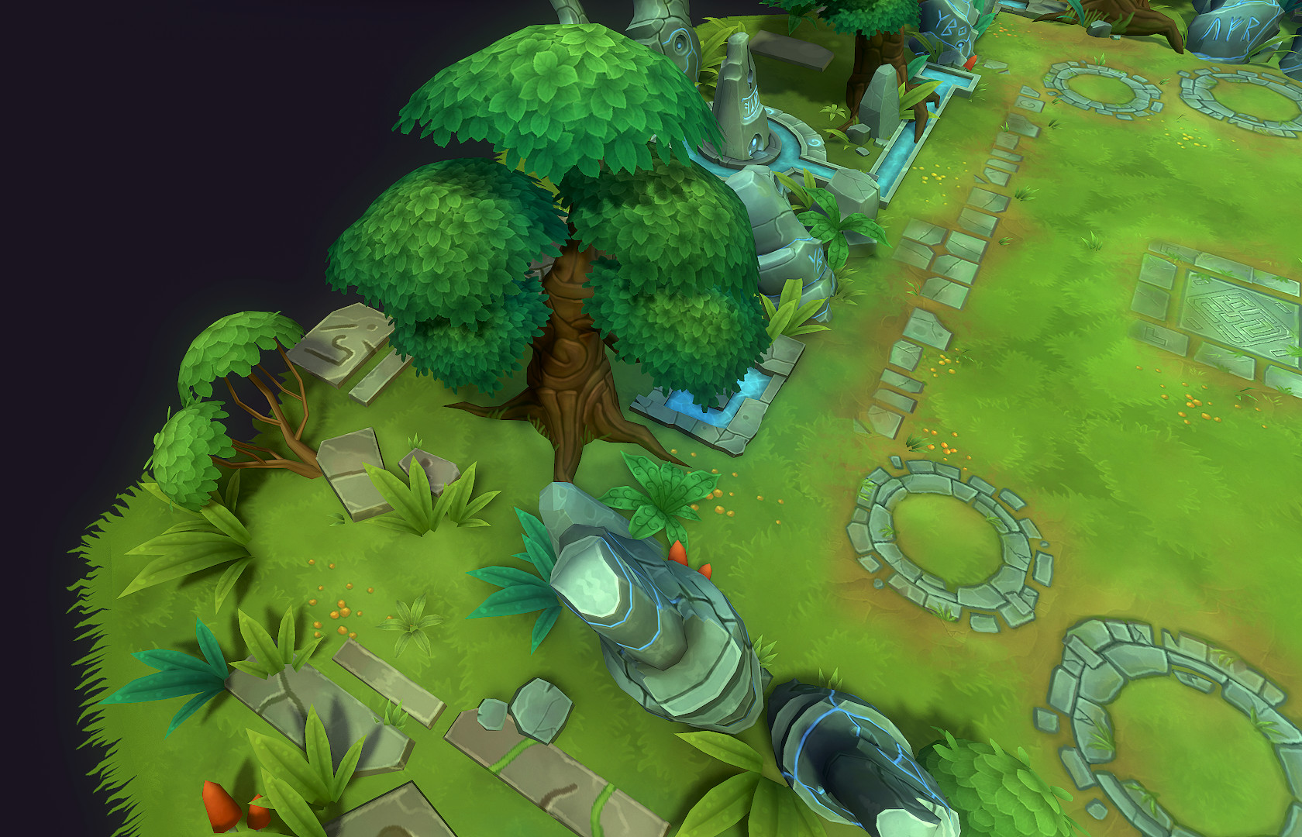
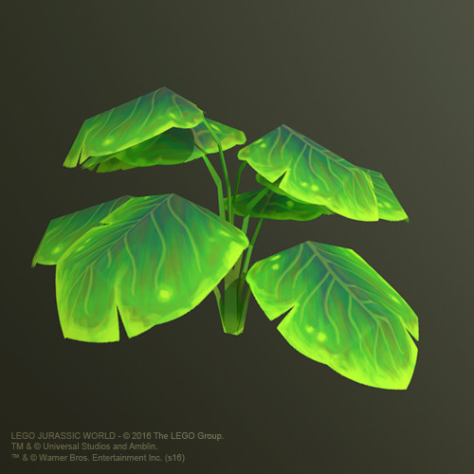
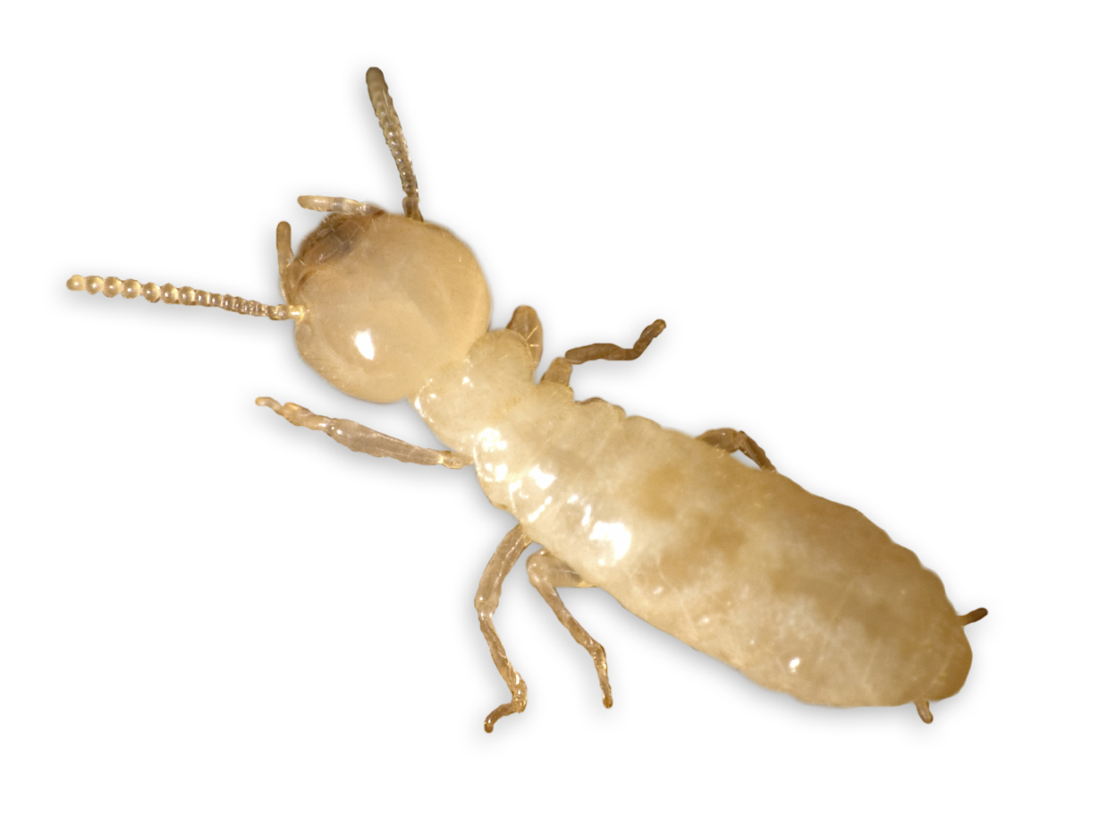
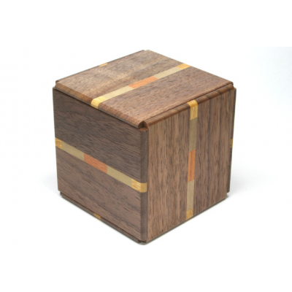
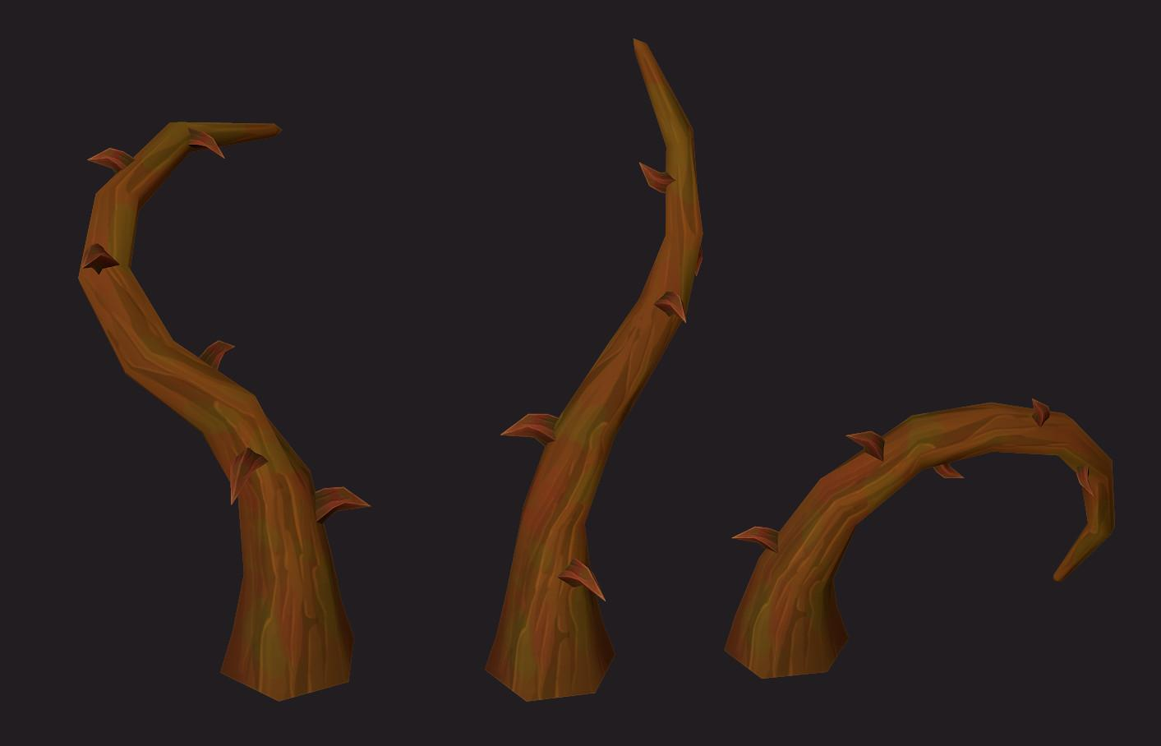


MOODBOARD: PROPS + ENEMIGOS

Slide 34
GÉNERO Y TIPO DE JUEGO
Tercera persona
Plataforma 2.5D
Puzzles

Slide 35
PUNTOS CLAVE DEL PROYECTO
Mecánica de puzles con enemigos
Rompe el cliché del héroe bueno
Plataforma con una movilidad y fluidez muy atractivas

Slide 36
MOCKUPS

Slide 37


Slide 38


Slide 39


Slide 40


Slide 41
MODELOS 3D
IBIS & NOX (WIP)

Slide 42


Slide 43


Slide 44
AUDIO

Slide 45

AUDIO
Referencias: Oris and the Blind Forest.
La ambientación: “Aventura fantástica”
Menú: viento soplando muy bajo.
Botones: “rama” (zapsplat).
Entorno bosque: música muy baja y suave, estilo “fantasy” con violín.entrar Entorno interior del árbol: Música muy baja con un toque tétrico.

